Slide 1
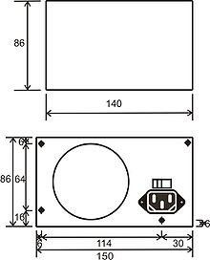
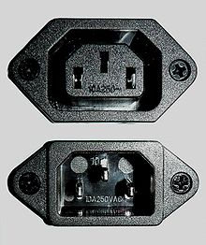
Meranie elektrických obvodov a zdrojov výpočtovej techniky
Zdroj PC:
Zabezpečiť dodávku energie – požadovaný výkon
Zabezpečiť cirkuláciu vzduchu pre chladenie komponentov
Štandardné zdroje: ATX, AT, mini ATX
Neštandardné zdroje : len pre konkrétny počítač
Najčastejší model zdroja - ATX

Slide 2
Meranie elektrických obvodov a zdrojov výpočtovej techniky
Zdroj sa umiestňuje do počítačovej skrine rovnakého typu (štandardu napr. ATX), čo zabezpečí lícovanie upevňovacích a chladiacich otvorov.
Vstupné a výstupné konektory:
Vstup 230V /50 –60 Hz, na napájanie sa používa konektor (označovaný tiež ako eurokonektor) podľa IEC 320, EN 60320, ten je
niekedy doplnený o výstup 230V pre napájanie periférií na zadnej stene zdroja.
V našich (európskych) končinách sa používa napájanie 230 V (max. 250V)
Výstupom pre napájanie počítača :
konektor štandardu ATX umiestnený na kábli (káblovom zväzku)
napájacie konektory pre disketové mechaniky 3.5“ a iné periférie tak isto umiestnené na kábloch.
Jednotlivé napájacie vodiče sú vedené v tzv. prúdových vetvách, čiže vždy jeden, alebo dvojica konektorov napájania mechaník je na jednom zväzku káblov.

Slide 3
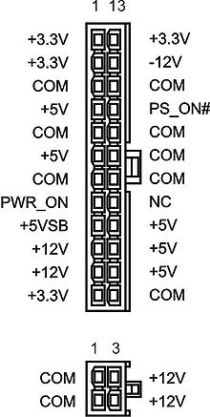
Meranie elektrických obvodov a zdrojov výpočtovej techniky
Zdroj ATX sa ovláda signálom (PS-ON wire), ktorý je možné zadať tlačidlom, ale aj softvérovo.
Krátky impulz zdroj zapne,
Dlhý impulz (> 5 sekúnd – napr. pridržanie tlačidla) zdroj vypne.
Softvérovo môže signál vydať operačný systém na základe počítačového programu.
Manuálne zapnutie mimo základnej dosky:
potrebné spojiť nakrátko piny PS_ON# (zelený) a COM(GND) (čierny) (susedný pri PS_ON# z oboch strán).
Pokiaľ sú tieto piny spojené, zdroj beží a dodáva napätia.

Slide 4
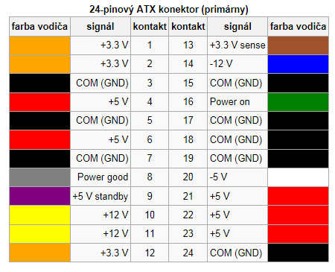
Meranie elektrických obvodov a zdrojov výpočtovej techniky
24-pinový ATX konektor (primárny), 20-pinová verzia nemá kontakty 11, 12, 23 a 24

Slide 5
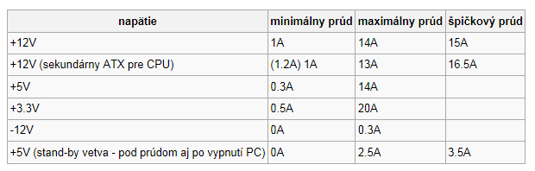
Meranie elektrických obvodov a zdrojov výpočtovej techniky
Prúdové zaťaženia pre zdroj ATX 400W (podľa predpisu Intel ATX12V)

Slide 6
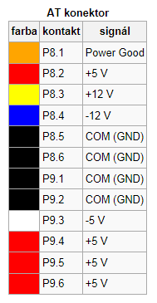
Meranie elektrických obvodov a zdrojov výpočtovej techniky
Zdroje AT:
Sú dva základné rozdiely medzi AT a ATX zdrojmi:
Hlavný rozdiel je v napájacom konektore, jeho tvare a napätiach, ktoré zdroj poskytuje ....
Druhý hlavný rozdiel je v jeho ovládaní.
AT zdroj sa zapína privedením vstupného napätia (sieťovým vypínačom),
ATX má niektoré obvody stále „pod prúdom“ a je ovládaný tlačidlom (power-on-switch), je ho možné naštartovať a vypnúť aj softvérovo (programom).

Slide 7
Meranie elektrických obvodov a zdrojov výpočtovej techniky
Priemyselné zdroje:
Zabezpečiť maximálnu bezpečnosť a bezporuchovosť.
Kvalitnejšie komponenty zabezpečujú nepretržitú prevádzku pri maximálnom zaťažení.
Majú vylepšené chladenie, prachové filtre
Majú komponenty odolné voči prehriatiu, čo je najčastejší dôvod poruchy zdroja.
Redundantné zdroje:
V miestach, kde je potrebné zabezpečiť 100%-nú spoľahlivosť (serverové systémy, zariadenia na podporu života ...)
Zdroje, ktorých kľúčové časti sú znásobené a obvykle je možná ich výmena za chodu systému.
Je viacero možností zapojenia takýchto zdrojov :
napr. jeden zdroj beží na 100% a jeho záložné dvojča sa automaticky zapne až pri zlyhaní prvého zdroja,
dva zdroje bežia spolu na 2 x 50%, pričom v prípade zlyhania jedného zdroja druhý podáva 100% výkon,
tri zdroje bežia na 66%, v prípade zlyhania dva zdroje zabezpečia 100% výkonu.

Slide 8
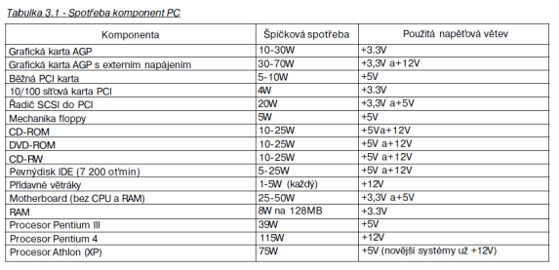
Meranie elektrických obvodov a zdrojov výpočtovej techniky
Najčastejšie symptómy ktoré (pravdepodobne) signalizujú problém so zdrojom:
Počítač sa nedá zapnúť
Nestabilita systému
Nečakané reštartovanie (obvykle po zahriatí)
Zlyhanie počítača pri záťaži
Zlyhanie počítača pri výmene komponentu za iný, s vyššími energetickými nárokmi
Mrznutie počítača

Slide 9
Meranie elektrických obvodov a zdrojov výpočtovej techniky
Zadanie:
Pomocou internetu získajte informácie pre výkon nasledujúcich komponentov (napíšte typ, výrobcu, výkon, cenu, napäťovú vetvu), zostavte poradie podľa výkonu:
Grafická karta
Sieťová karta
Procesor
Ventilátor pre chladenie
Hard disk
Floppy mechanika
CD ROM
DVD ROM
Základná doska
RAM

Slide 10
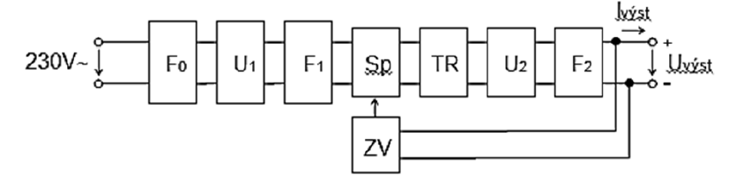
Impulzové napájacie zdroje
Oproti klasickým (lineárnym) zdrojom majú výhody:
vysokú účinnosť (až 90%)
malú hmotnosť (iný transformátor)
malé rozmery
Nevýhoda - pri ich činnosti vznikajú silné rušivé signály
Riadiace obvody sú tvorené integrovaným obvodom
Požadujú špeciálny transformátor
Bloková schéma napájacieho zdroja so spojitou reguláciou
F – filtre; U – usmerňovače; Sp – spínač; TR – transformátor; ZV – spätná väzba

Slide 11
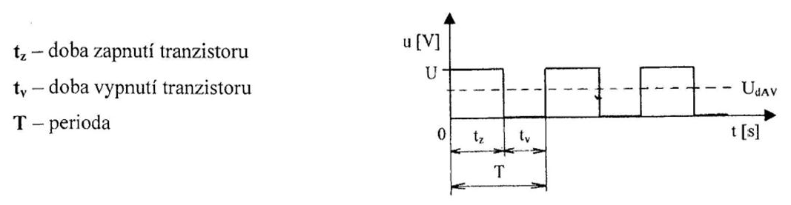
Impulzové napájacie zdroje
Princíp činnosti:
striedové sieťové U sa po prechode cez odrušovací filter F0 usmerní usmerňovačom U1 a filtrom F1 sa vyhladí
spínačom Sp sa premení na striedavé napätie vyššej frekvencie napr. 22kHz (obdĺžnikový priebeh U)
transformátorom TR upraví na požadovanú veľkosť
usmerňovačom U2 sa usmerní a filtrom F2 sa vyhladí
výstupné U sa stabilizuje ovplyvňovaním funkcie spínača cez obvod spätnej väzby ZV v impulznej forme
pri odchýlke výstupného U sa zmenou šírky spínacieho impulzu zabezpečí stabilizácia výstupného napätia

Slide 12
Impulzové napájacie zdroje
Využitie spínaných zdrojov prináša so sebou mnoho výhod:
Menšia hmotnosť,
Menšie rozmery
Cenová výhodnosť hlavne pri vysokých výkonoch.
Nevýhodou :
vzniknuté spektrum rušenia
nutnosť špeciálneho transformátora, čo má za následok absenciu týchto zdrojov v amatérskych konštrukciách
Spínaný zdroj je riadený impulzmi, ktoré spínajú usmernené a vyfiltrované sieťové napätie.
Frekvencia impulzov býva väčšinou v rozsahu 50-100kHz, čo nám umožňuje použiť menší transformátor a nižšie filtračné kapacity na výstupe v porovnaní so zapojením pracujúcim na frekvencii 50 Hz.
Stabilizácia výstupného napätia je riadená reguláciou prúdu v primárnom vinutí (väčšina dvojčinných zapojení) alebo prenášaním regulačnej odchýlky od referencie cez optočlen zo sekundárnej na primárnu stranu (väčšina jednočinných zapojení).

Slide 13
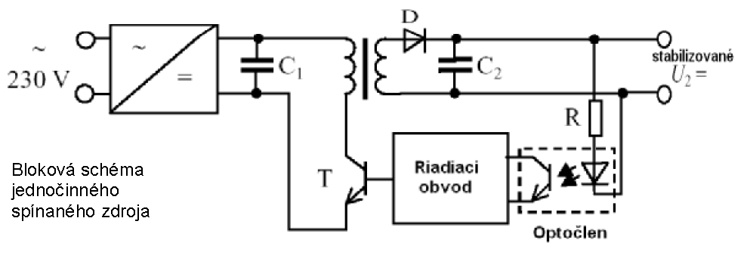
Impulzové napájacie zdroje

Slide 14
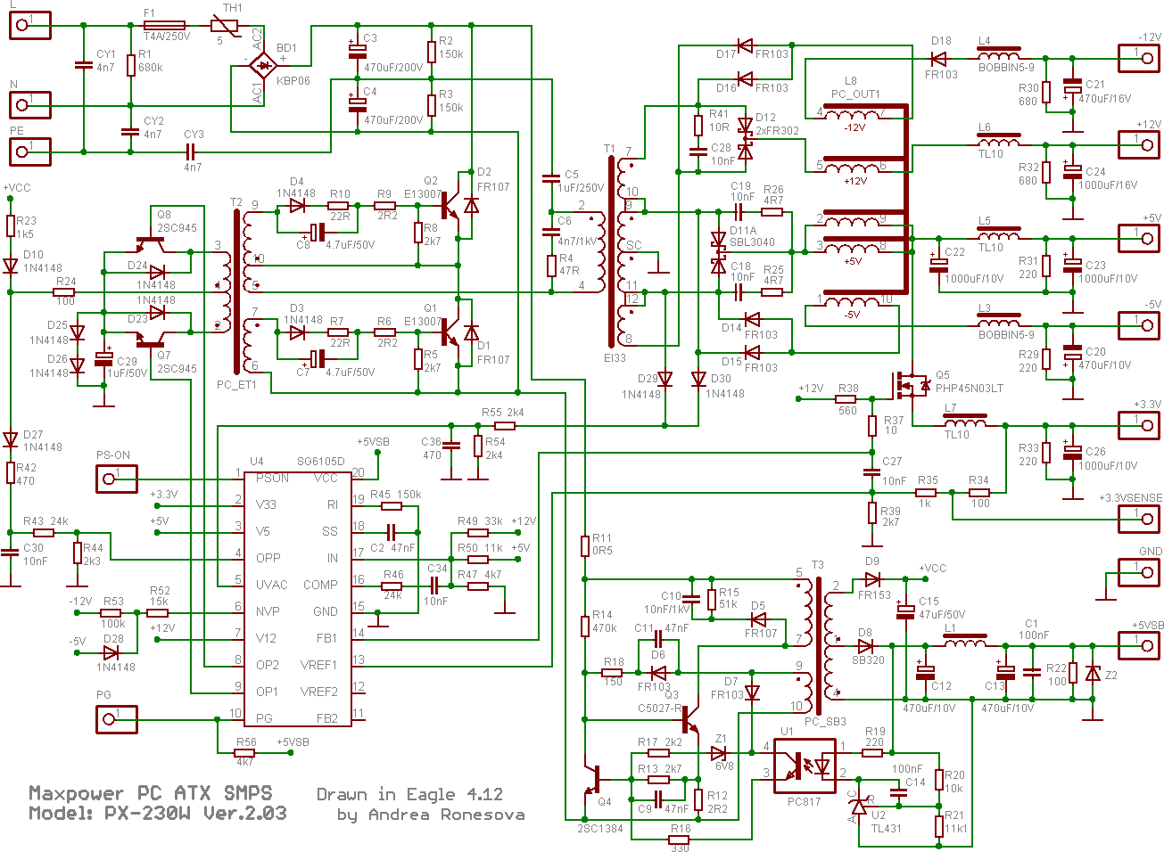

Slide 15
Meranie elektrických obvodov a zdrojov výpočtovej techniky
Zdroj sa umiestňuje do počítačovej skrine rovnakého typu (štandardu napr. ATX), čo zabezpečí lícovanie upevňovacích a chladiacich otvorov.
Vstupné a výstupné konektory:
Vstup 230V /50 –60 Hz, na napájanie sa používa konektor (označovaný tiež ako eurokonektor) podľa IEC 320, EN 60320, ten je
niekedy doplnený o výstup 230V pre napájanie periférií na zadnej stene zdroja.
V našich (európskych) končinách sa používa napájanie 230 V (max. 250V)
Výstupom pre napájanie počítača :
konektor štandardu ATX umiestnený na kábli (káblovom zväzku)
napájacie konektory pre disketové mechaniky 3.5“ a iné periférie tak isto umiestnené na kábloch.
Jednotlivé napájacie vodiče sú vedené v tzv. prúdových vetvách, čiže vždy jeden, alebo dvojica konektorov napájania mechaník je na jednom zväzku káblov.

Slide 16
Meranie elektrických obvodov a zdrojov výpočtovej techniky
Zdroj ATX sa ovláda signálom (PS-ON wire), ktorý je možné zadať tlačidlom, ale aj softvérovo.
Krátky impulz zdroj zapne,
Dlhý impulz (> 5 sekúnd – napr. pridržanie tlačidla) zdroj vypne.
Softvérovo môže signál vydať operačný systém na základe počítačového programu.
Manuálne zapnutie mimo základnej dosky:
potrebné spojiť nakrátko piny PS_ON# (zelený) a COM(GND) (čierny) (susedný pri PS_ON# z oboch strán).
Pokiaľ sú tieto piny spojené, zdroj beží a dodáva napätia.

Slide 17
Meranie elektrických obvodov a zdrojov výpočtovej techniky
24-pinový ATX konektor (primárny), 20-pinová verzia nemá kontakty 11, 12, 23 a 24

Slide 18
Meranie elektrických obvodov a zdrojov výpočtovej techniky
Prúdové zaťaženia pre zdroj ATX 400W (podľa predpisu Intel ATX12V)

Slide 19
Meranie elektrických obvodov a zdrojov výpočtovej techniky
Zdroje AT:
Sú dva základné rozdiely medzi AT a ATX zdrojmi:
Hlavný rozdiel je v napájacom konektore, jeho tvare a napätiach, ktoré zdroj poskytuje ....
Druhý hlavný rozdiel je v jeho ovládaní.
AT zdroj sa zapína privedením vstupného napätia (sieťovým vypínačom),
ATX má niektoré obvody stále „pod prúdom“ a je ovládaný tlačidlom (power-on-switch), je ho možné naštartovať a vypnúť aj softvérovo (programom).

Slide 20
Meranie elektrických obvodov a zdrojov výpočtovej techniky
Priemyselné zdroje:
Zabezpečiť maximálnu bezpečnosť a bezporuchovosť.
Kvalitnejšie komponenty zabezpečujú nepretržitú prevádzku pri maximálnom zaťažení.
Majú vylepšené chladenie, prachové filtre
Majú komponenty odolné voči prehriatiu, čo je najčastejší dôvod poruchy zdroja.
Redundantné zdroje:
V miestach, kde je potrebné zabezpečiť 100%-nú spoľahlivosť (serverové systémy, zariadenia na podporu života ...)
Zdroje, ktorých kľúčové časti sú znásobené a obvykle je možná ich výmena za chodu systému.
Je viacero možností zapojenia takýchto zdrojov :
napr. jeden zdroj beží na 100% a jeho záložné dvojča sa automaticky zapne až pri zlyhaní prvého zdroja,
dva zdroje bežia spolu na 2 x 50%, pričom v prípade zlyhania jedného zdroja druhý podáva 100% výkon,
tri zdroje bežia na 66%, v prípade zlyhania dva zdroje zabezpečia 100% výkonu.

Slide 21
Meranie elektrických obvodov a zdrojov výpočtovej techniky
Najčastejšie symptómy ktoré (pravdepodobne) signalizujú problém so zdrojom:
Počítač sa nedá zapnúť
Nestabilita systému
Nečakané reštartovanie (obvykle po zahriatí)
Zlyhanie počítača pri záťaži
Zlyhanie počítača pri výmene komponentu za iný, s vyššími energetickými nárokmi
Mrznutie počítača

Slide 22
Meranie elektrických obvodov a zdrojov výpočtovej techniky
Zadanie I.:
Pomocou internetu získajte informácie pre výkon nasledujúcich komponentov (napíšte typ, výrobcu, výkon, cenu, napäťovú vetvu), zostavte poradie podľa výkonu:
Grafická karta (2GB DDR5 (7010MHz), NVIDIA GeForce GTX960)
Sieťová karta (PCI 1x 10/100/1000 GLAN)
Procesor (Intel, dvojjadrový, min 3GHz)
Ventilátor pre chladenie 3x (SUNON GM1235PFV1-8)
Hard disk (WD Blue 1000GB 64MB cache)
Floppy mechanika
CD ROM
DVD ROM
Základná doska (bez CPU a RAM)
8GB RAM (2x4GB)
Výkon zdroja navrhnite pre spotrebu 75% potrebného príkonu.
Zadanie II.:
Zistite potrebný príkon pre zariadenia PC, ktoré Vám poskytne MOV.
Zadanie III.:
Overte použitie zdroja PC pri použití interných zariadení, ktoré zistíte Herens Boot programom.

Slide 23
Komponenta | Špičk. spotřeba | Použitá napěťová větev
AGP grafická karta | 10 – 30W | +3.3V
AGP grafická karta s externím napájením | 30 - 100W | +3.3V a +12V
PCI Express karta | až 75W | +12V
PCI Express karta s externím napájením | až 120W | +12V
Běžná PCI karta | 5 – 10W | +5V
Běžná PCIe karta | 5 – 10W | +12V
10/100 síťová karta | 4W | +3.3V
SCSI řadič do PCI | 20W | +3.3V a +5V
Floppy mechanika | 5W | +5V
CD-ROM / CD-RW | 10 – 25W | +5V a +12V
DVD-ROM / DVD-RW | 10 – 25W | +5V a +12V
7200o/m IDE pevný disk | 5 – 25W | +5V a +12V
10,000o/m SCSI disk | 5 – 40W | +5V a +12V
Přídavné ventilátory | 1 - 5W (každý) | +12V
Motherboard (bez CPU a RAM) | 25 – 60W | +3.3V a +5V
RAM | 8W na modul | +3.3V a +5V
procesor Pentium III | 39W | +5V
procesor Pentium 4 | 150W | +12V
procesor Pentium D | 150W | +12V
procesor Athlon (XP) | 75W | +5V (některé novější systémy z +12V)
procesor Athlon 64 | 89W | +12V
procesor Athlon 64 X2 | 110W | +12V

